Slide 1
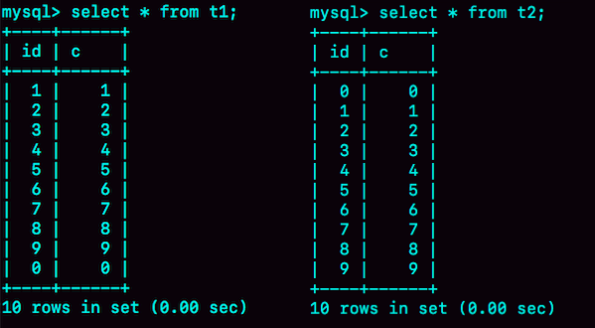
38 | 都说InnoDB好，那还要不要使用Memory引擎？
create table t1(id int primary key, c int) engine=Memory;
create table t2(id int primary key, c int) engine=innodb;
insert into t1 values(1,1),(2,2),(3,3),(4,4),(5,5),(6,6),(7,7),(8,8),(9,9),(0,0);
insert into t2 values(1,1),(2,2),(3,3),(4,4),(5,5),(6,6),(7,7),(8,8),(9,9),(0,0);
注意0,0的位置

Slide 2
38 | 都说InnoDB好，那还要不要使用Memory引擎？
内存表的数据组织结构
Memory主键id索引
4
hash表
存放主键id
1
InnoDB主键id索引
0
3
15
9
2
……
3
在内存中是以数组的形式组织存储，所以每个元素的长度都相同（不支持变长字段，varchar跟char一样）
0 | 1 | 2
0 | 1 | 2
3 | 4 | … | 9
3 | 4 | … | 9
1 | 2 | 3
1 | 2 | 3
4 | … | 9 | 0
4 | … | 9 | 0
select * 得到的是有序的返回
select * 得到的是按实际存储顺序返回

Slide 3
38 | 都说InnoDB好，那还要不要使用Memory引擎？
两个引擎执行删除id=4和插入id=10的处理：
变更索引（所有索引都要改）
Memory主键id索引
10
InnoDB主键id索引
1
0
3
15
9
2
……
3
0 | 1 | 2
0 | 1 | 2
3 | … | 9 | 10
3 | … | 9 | 10
1 | 2 | 3
1 | 2 | 3
10 | … | 9 | 0
10 | … | 9 | 0
插入10只能在9的后面。（只需改主键索引）
select * 得到的是有序的返回
select * 得到的是按实际存储顺序返回
先删除4，然后位置可以复用（每个元素长度都一样）
普通索引查询需要走两次索引查找
（普通索引查找主键id，主键索引回表读取记录）
任何索引都只查找一次就可以读到记录。
范围查询只能全表扫描（哈希索引的特性）。

Slide 4
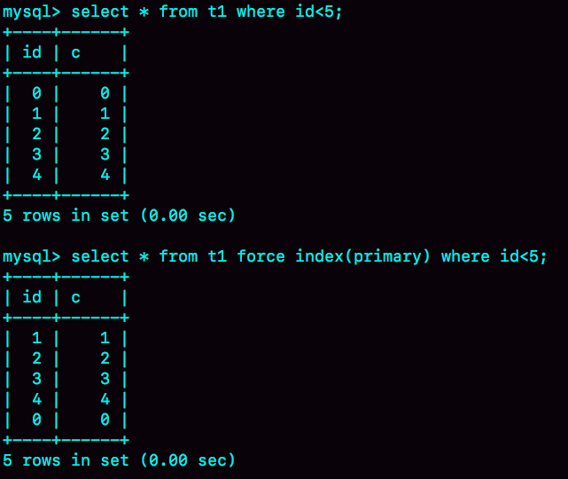
38 | 都说InnoDB好，那还要不要使用Memory引擎？
hash索引和B-Tree索引
给内存表加上B-Tree索引：alter table t1 add index a_btree_index using btree (id);
B-Tree的id索引
3
15
走B-Tree索引，严格从小到大顺序输出
0 | 1 | 2
0 | 1 | 2
3 | … | 9 | 10
3 | … | 9 | 10
Memory主键id索引
10
1
走Memory的hash索引，数据顺序不保证
0
9
2
……
3
1 | 2 | 3
1 | 2 | 3
10 | … | 9 | 0
10 | … | 9 | 0
内存表的读写速度快
生产环境不用Memory引擎：
1，锁粒度问题。
2，数据持久化问题。

Slide 5
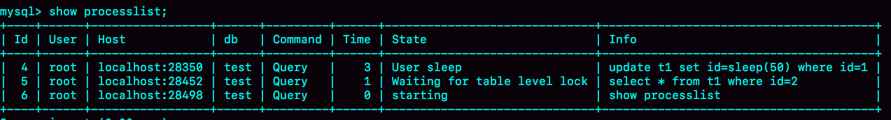
38 | 都说InnoDB好，那还要不要使用Memory引擎？
内存表的锁
内存表的锁的最小粒度是表锁。
会话A | 会话B | 会话C
update t1 set id=sleep(50) where id=1;
 | select * from t1 where id=2; (wait 50s)
 |  | show processlist;

Slide 6
38 | 都说InnoDB好，那还要不要使用Memory引擎？
数据持久性问题
数据库重启，所有内存表都会被清空。
client
建议把普通内存表都用InnoDB表来代替。
除了作为用户临时表来处理汇总各表查询的数据。
master
slave
重启完成
delete from t
slave重启完成会写清空内存表语句到binlog
内存表数据被清空

